Slide 1








APLIKASI WEB QUIZ
Presented by Muhamad Fachri

Slide 2








Topic
Topic 1: Penjelasn topic
Topic 2: Hasil website

Slide 3




Background
Aplikasi quiz berbasis website berguna untuk para pelajar yang mau mengembangkan diri mereka, aplikasi ini tentunya sudah user frendly dan mudah di gunakan

Slide 4

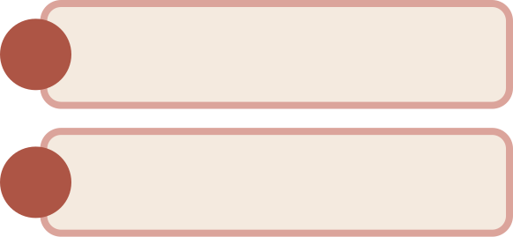
Project Goals
1.
Menggunakan Bahasa Pemrograman PHPMenggunakan Bahasa Pemrograman Pendukung Seperti AJaX, jQuery, CSS.Menggunakan Database MySQLi
2.
Random Soal atau Soal acakManagement User dan Hak Akses UserClient Side anti Reload PageFull Page jQuery

Slide 5
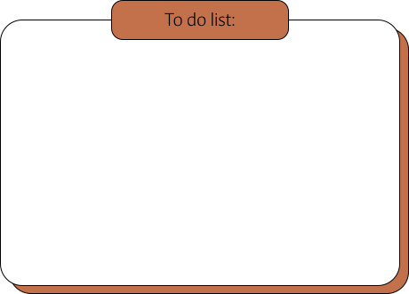
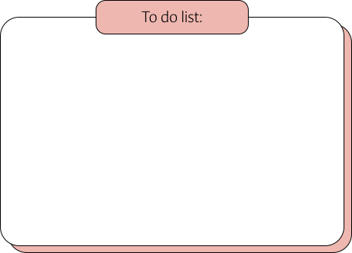
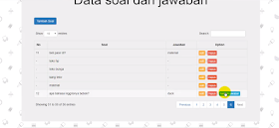
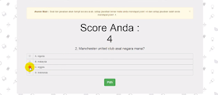
Result
Result 1
Result 2

Slide 6







